Slide 1
KIPI IN MANDALE UČENCEV 2. B RAZREDA
Umetnine, ki smo jih ustvarili bodo razpadle. Ohranili smo jih na fotografijah.

Slide 2
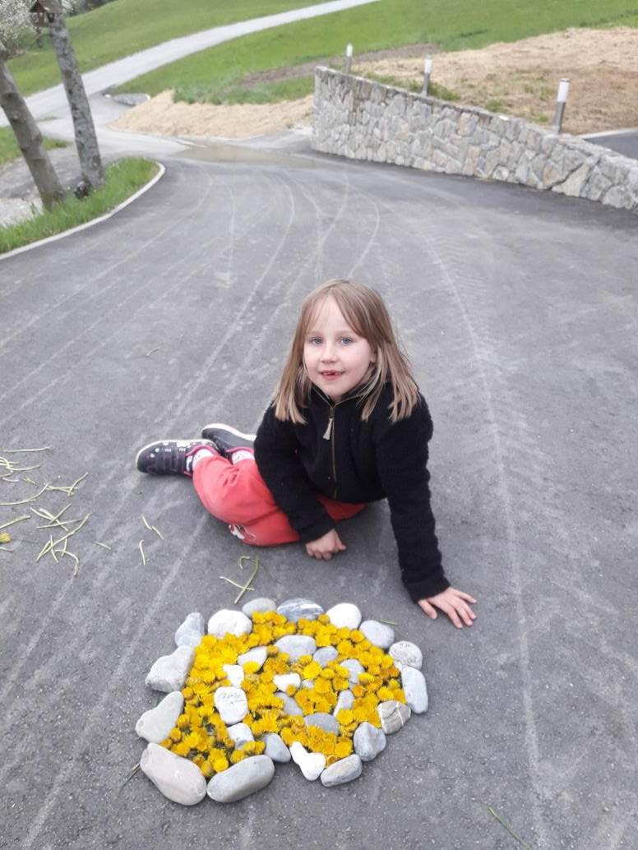
Ajda

Slide 3
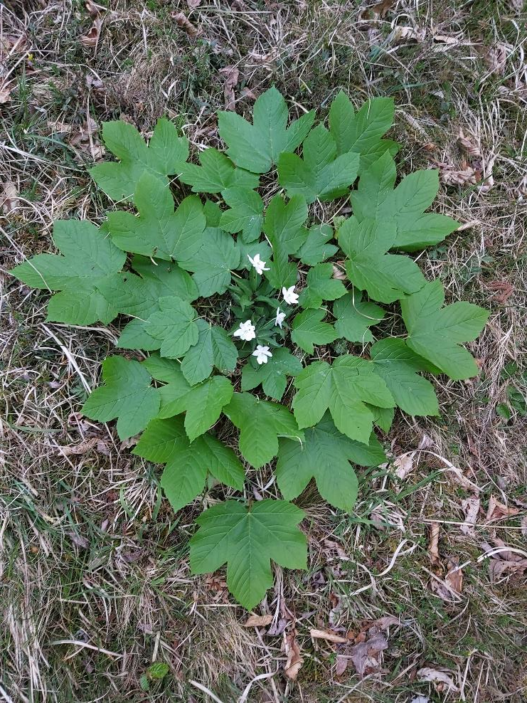
Aleksandra

Slide 4
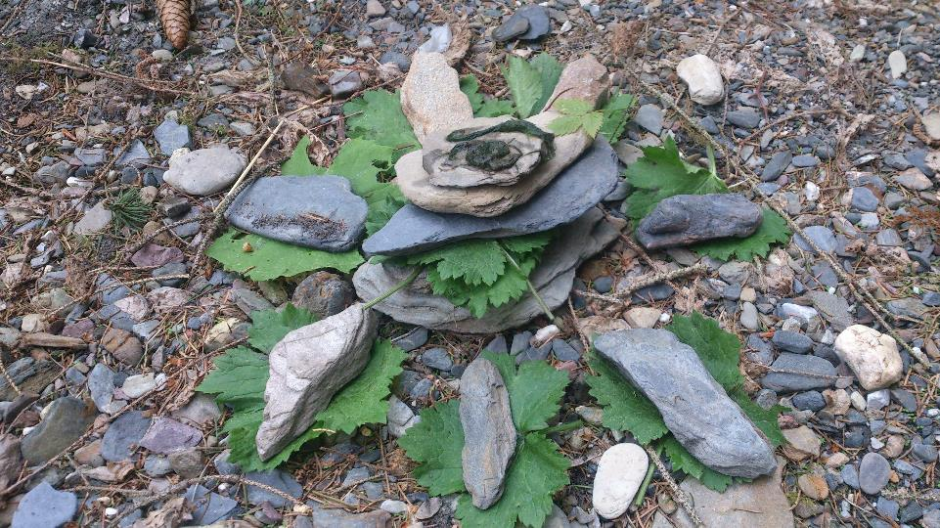
Alja

Slide 5
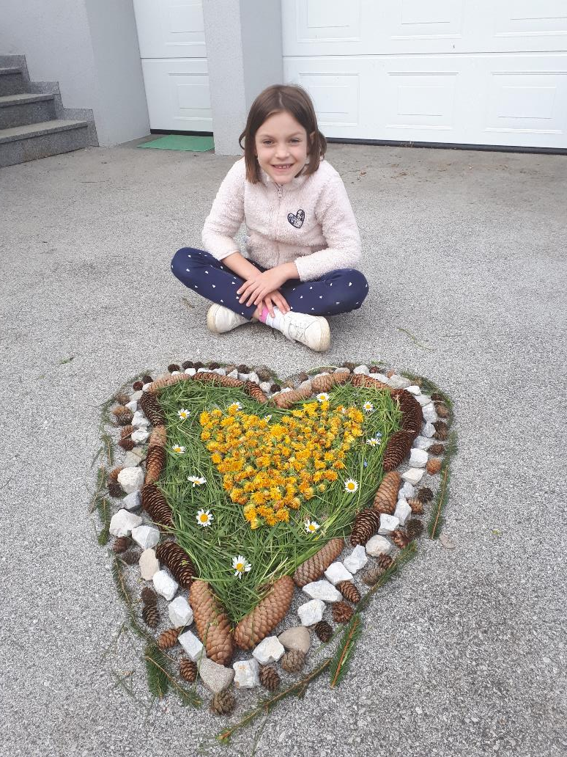
Ana

Slide 6
Andraž

Slide 7
Gašper Ka.

Slide 8
Gašper Ko.

Slide 9
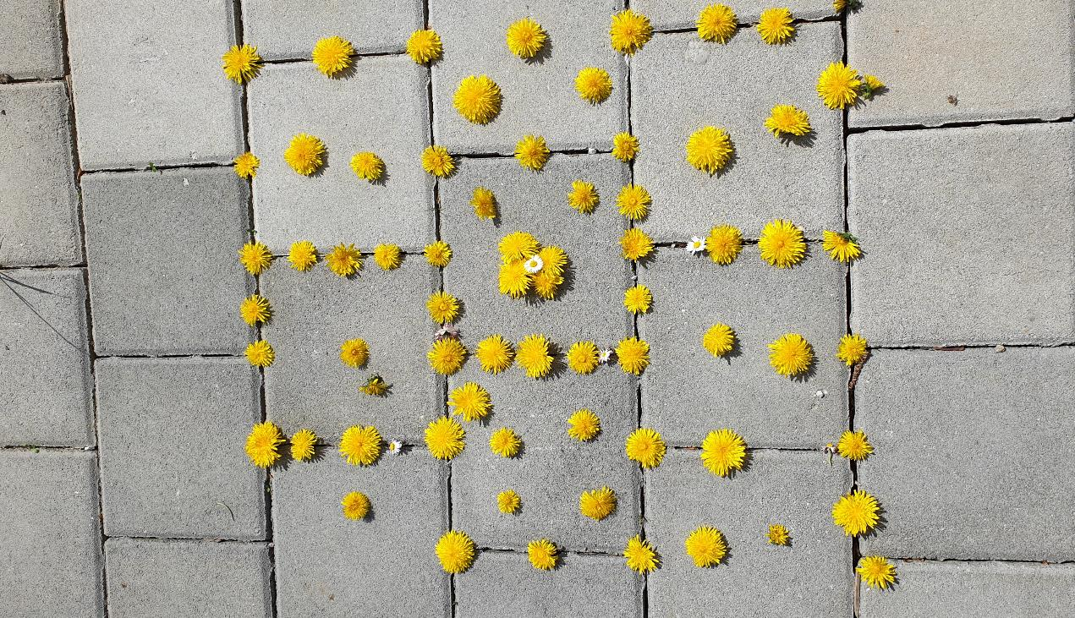
Izak

Slide 10
Kaja

Slide 11
Maša

Slide 12
Nik

Slide 13
Ožbej

Slide 14
Patrik

Slide 15
Staš

Slide 16
Špela

Slide 17
Štefan

Slide 18
Taja

Slide 19
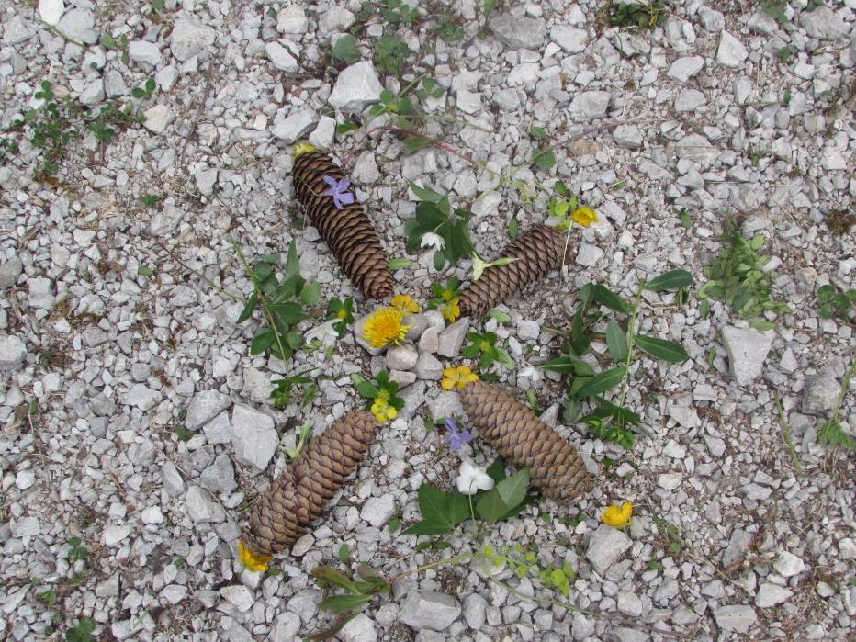
Timeja

Slide 20
Tinkara

Slide 21
Postani umetnik še ti, izdelaj svoj kip ali mandalo.

